Slide 1
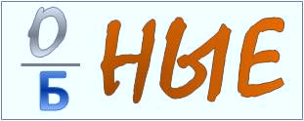
Ключевые слова урока
целеполагание

Slide 2
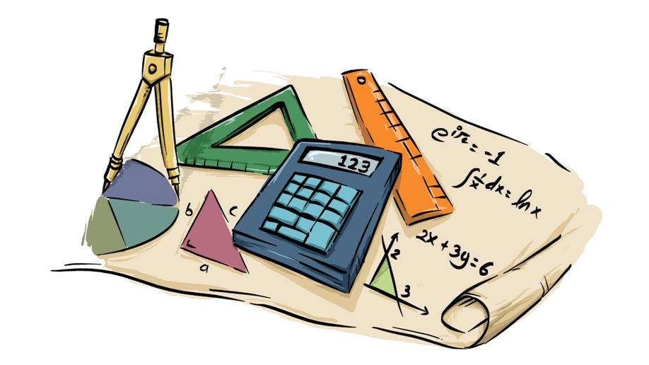
Приведение подобных слагаемых
Метапредмет – Знание

Slide 3
Математическая разминка
Устно
20x
a – 9
а
г
- 7y
5,2t
б
д
0,9c + 5
4x - 5
в
е
Практикум

Slide 4
Приведение подобных слагаемых
Рассмотрим сумму 2а + 4а + 5b - 10а.
2а + 4а + 5b - 10а = (2а + 4а - 10а) + 5b.
(2а + 4а - 10а) + 5b = а ⋅ (2 + 4 - 10) + 5b =
= а ⋅ ( -4 ) + 5b = - 4а + 5b.
2а + 4а + 5b - 10а = - 4 а + 5b.
Чтобы привести подобные слагаемые, нужно:
- сгруппировать эти слагаемые;
- сложить их коэффициенты;
- умножить полученную сумму на их общую буквенную часть.
Вхождение в тему урока и создание условий для осознанного восприятия нового материала.

Slide 5
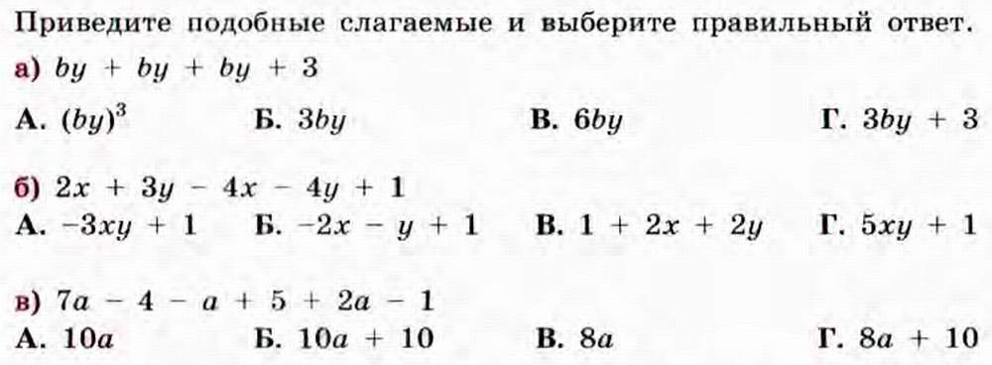
Отрабатываем алгоритм
РАБОЧАЯ ТЕТРАДЬ
№ 1
а
б
в
Практикум

Slide 6
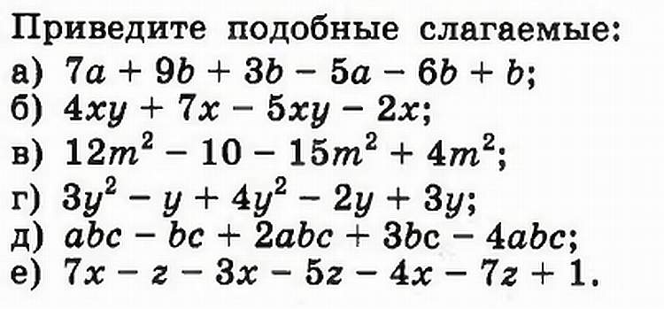
Отрабатываем алгоритм
РАБОЧАЯ ТЕТРАДЬ
№ 2
а
2a + 7b
5x - xy
б
m² - 10
в
7y²
г
д
2bc – abc
е
1 – 13z
Практикум

Slide 7
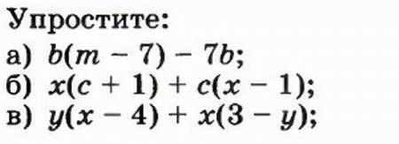
Раскрытие скобок и приведение подобных слагаемых
РАБОЧАЯ ТЕТРАДЬ
№ 3
а
4y
б
10 – 4x
2 – 2a
в
РАБОЧАЯ ТЕТРАДЬ
№ 4
а
bm – 14b
б
2cx – c + x
в
3x – 4y
Практикум

Slide 8
Домашняя работа
Проверка полученных результатов. Коррекция

